Slide 1


SCDC 공모전 분석 계획서
DATAVITA
고지형 박재우 이형선

Slide 2
프로세스
전체적인 분석 과정은 크게 아래의 세 파트로 나누어 진행
① 데이터 전처리 ② 모델링 ③ 결과 해석
데이터 전처리
모델링
결과 해석
① 데이터 불균형 처리
- SMOTE 기법 활용, 오버샘플링
② 분포 맞춤형 변수 생성
- K-Bins & GMM 군집화
① 변수 선택
- 변수 중요도 및 유의도 기반
② 모델 최적화
스태킹 앙상블 기법 활용
여과 모델로 LightGBM 활용
① 모델 해석
Shapley Value
Global Surrogate Model
② BI 도출
(B2B) 비즈니스 솔루션
(B2C) 고객 맞춤형 카드 추천

Slide 3
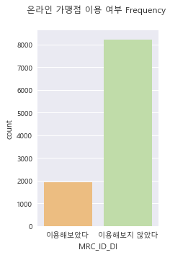
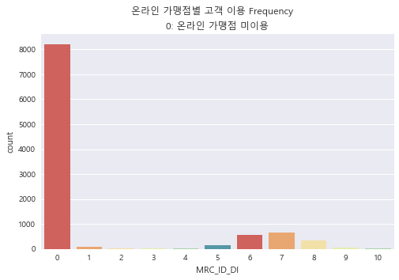
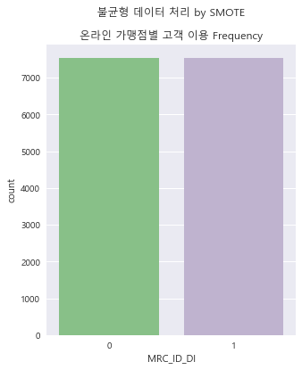
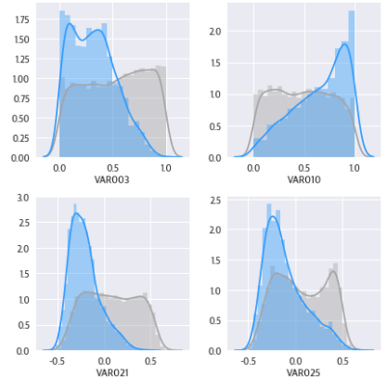
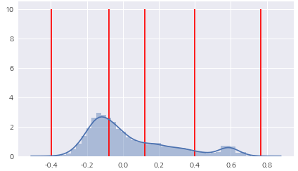
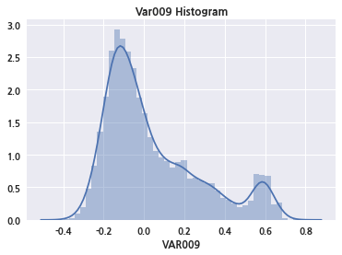
데이터 전처리
데이터의 분포를 탐색하여 ① 타겟 변수의 불균형 ② 가맹점 이용에 따른 분포 차이 발견
① SMOTE 기법을 활용한 오버샘플링 ② K-Bins & GMM 군집화를 해결책으로 고안
타겟 변수의 불균형 분포
SMOTE 기법을 활용한 오버샘플링
SMOTE(Synthetic Minority Over-Sampling Technique)
유사 데이터 생성,데이터 불균형 해결
4배
Original Dataset
Final Dataset
가맹점 1 미이용
가맹점 1 이용
가맹점 이용에 따른 분포 차이
K-Bins & GMM 군집화를 이용한 변수 생성
3번 변수
10번 변수
21번 변수
25번 변수
9번 변수 K-Bins
9번 변수 GMM
가맹점 이용 고객
가맹점 미이용 고객
구간에 따라 가맹점 이용에 따른 분포 차이가 명확하게 나타나는 변수 발견
K-Means 군집을 통해
K개의 구간으로 변수 카테고리화
BIC를 기준으로 정규분포 적합,
K개의 구간으로 변수 카테고리화

Slide 4
모델링
가맹점 맞춤형 모델을 학습하기 위해 다음과 같은 과정으로 모델링 진행
① 유의미한 변수 선택 ② 성능 향상을 위한 모델 최적화
N번 가맹점 데이터
① 변수 선택
가맹점 별로 전처리가 완료된 데이터 입력
다음과 같은 기준으로 유의미한 변수 선별
트리 기반 모델에서 추출 가능한 변수 중요도
Lasso 회귀 모델에서 추출 가능한 변수 유의도
Feature Importance Based
Feature Selection
Feature P-Value Based
Feature Selection
NN
SVM
Light
GBM
Random
Forest
Logistic
Regress.
② 모델 최적화
스태킹 앙상블(Stacking Ensemble) 활용
여러 모델의 예측 결과를 변수로 재학습하는 기법
선형, 비선형 학습법을 반영하여 예측 일반성 확보
스태킹 앙상블 적용을 위한 데이터셋 생성
Prediction
NN
Prediction
SVM
Prediction
LGBM
Prediction
RF
Prediction
LR
②-2) 여과 모델
여러 모델의 결과를 종합하여 여과(Funnel)하는 모델
LightGBM 알고리즘 사용
각 모델의 중요도 판별 가능
대용량 데이터에서 빠른 학습 속도
정확도가 입증된 부스팅 계열 모델
Funnel Model

Slide 5



결과 해석
해석 가능한 인공지능 방법론을 활용하여 복잡한 모델 해석
① Shapley Value로 변수의 중요도 분석 ② Global Surrogate Model로 변수의 영향력 추론
해석 가능한 인공지능(XAI, eXplainable AI)
예측 정확도가 우수한 인공지능 모델은 대게 복잡성이 그에 비례하므로 해석이 어려움 ⇒ 다양한 XAI 방법론이 고안됨
학습된 모델과 데이터 샘플을 활용, Shapely Value와 Global Surrogate Model을 통해 복잡한 모델을 해석하고자 함
Shapley Value
Global Surrogate Model
why?
Surrogate
고객 ID 256
예측 결과: 가맹점 미방문
설명이 어려운
복잡한 모델
설명이 쉬운
선형 모델
모든 가능한 변수 조합에서 어떤 변수가 얼마나 기여했는지 측정
모델 전반과 데이터 각각의 해석 가능
계산 비용이 변수의 수에 비례하기 때문에, 적절한 샘플링을 통해 해결
유사한 모델로 원래 모델을 대신(Surrogate) 설명
선형 모델을 사용한다면 각 변수의 회귀계수 도출 가능
설명력이 강한 대리 모델을 탐색하기 위해 다수의 샘플링을 통해 선택
⇒ 각 변수의 중요도 측정 가능
⇒ 각 변수의 변화에 따른 방문 확률 증가율 측정 가능

Slide 6








결과 해석
B2B와 B2C 측면에서 각각 BI 도출 및 아이디어 제시
① 변수 해석을 통한 비즈니스 솔루션 제안 ② 설득력 있는 고객 맞춤형 카드 추천
Case 1. 가맹점 A
Case 2. 고객 B
비즈니스 솔루션 제안
설득력 있는 고객 맞춤형 카드 추천
가맹점 A 이용 고객은 어떤 특징을 보일까요?
(기존) 고객이 직접 선택한 교통, 주유, 음식 등의 혜택을 조합하여 추천
① 변수 중요도 기준 상위 N개 변수 추출
(개선) 고객의 구매 가능성이 높은 가맹점 위주로 맞춤 카드 추천
VAR010이 증가할 때 이용 확률은 10배 증가
VAR090이 증가할 때 이용 확률은 1.2배 증가
VAR001이 증가할 때 이용 확률은 3배 감소
② 영향력이 큰 변수를 타겟팅하는 마케팅 기획 방향 수립
(차별점) 고객의 주요 행동 패턴을 함께 제시하여 설득

